Slide 1

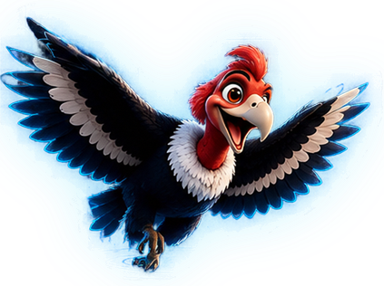
STUDENT COMMUNITY DAY · COCHABAMBA
DE PROGRAMAR CON IA
A CONSTRUIR CON AGENTES
Harness · Skills · Loops · Orquestación con Orca
10 OCTUBRE 2026
STUDENT COMMUNITY DAY · COCHABAMBA
RODRIGO TORRICO · 01
Notes:
Antes de presentarme, lanzo una tarea real a tres agentes en Orca y los dejo corriendo en la pantalla de al lado. Vamos a volver a ellos más tarde. Hoy no vengo a contarles cómo usar agentes, sino cómo se construye el sistema donde trabajan.

Slide 2
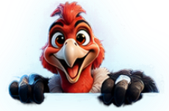

QUIÉN TE HABLA
RODRIGO
TORRICO
Senior Software Engineer · Unosquare
7 años full-stack · Founder SaaS
Mentor de otros devs
Instagram
@tokidev.ai
GitHub
@tokidev-ai
STUDENT COMMUNITY DAY · COCHABAMBA
RODRIGO TORRICO · 02
Notes:
Me presento en 30 segundos: soy Rodrigo Torrico, Senior Software Engineer en Unosquare, siete años haciendo full-stack, construyo productos SaaS y mentoreo a otros devs. Todo lo que van a ver hoy lo uso en mi trabajo diario. Si quieren el material y más contenido sobre agentes: Instagram @tokidev.ai y GitHub @tokidev-ai.

Slide 3
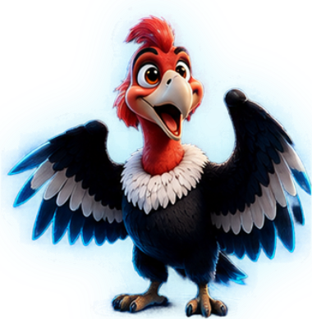
ANTES DE EMPEZAR
UN MILLÓN DE LÍNEAS. ¿CUÁNTAS A MANO?
0
3 personas · 5 meses · +1.500 PRs
Fuente: OpenAI, Harness engineering, febrero 2026
STUDENT COMMUNITY DAY · COCHABAMBA
RODRIGO TORRICO · 03
Notes:
Pregunta a la sala: un equipo de OpenAI construyó un producto de casi un millón de líneas en cinco meses. ¿Cuántas escribieron a mano? Dejo que respondan. Cero. Eran tres personas y más de mil quinientos PRs. El trabajo humano no desapareció: se movió al entorno. Y la promesa: al final de la charla vas a saber exactamente qué hacer el lunes, y volvemos a esos tres agentes.

Slide 4
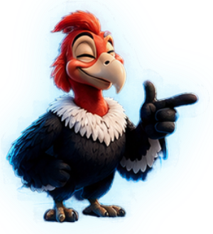
EL VIAJE DE HOY
SEIS PARADAS, UN PROYECTO
01
02
03
04
05
06
Dónde estamos
Harness
Skills
Loops
Orca
Tu ruta
Al final: tu plan para el lunes
STUDENT COMMUNITY DAY · COCHABAMBA
RODRIGO TORRICO · 04
Notes:
Este es el recorrido. Todo lo vamos a aplicar a un solo proyecto real (aquí cuento cuál es el mío). En cada parada el proyecto mejora algo visible. Y la última parada es la que más les importa: qué hacer el lunes.

Slide 5
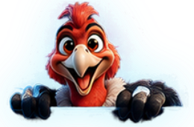

01 · DÓNDE ESTAMOS
USAR AGENTES
YA ES EL PISO
90%
usa agentes de código cada semana
68%
los usa todos los días
47%
de su código lo escribe un agente
JetBrains, 2026, +15.000 devs (vía charla Agent First)
STUDENT COMMUNITY DAY · COCHABAMBA
RODRIGO TORRICO · 05
Notes:
En 2026 usar agentes dejó de ser ventaja: es el piso. Nueve de cada diez devs los usan cada semana y casi la mitad del código ya lo escribe un agente. Lo que diferencia ahora es qué tan bien está armado el sistema alrededor del agente. Verificar la cifra en la fuente original de JetBrains antes de presentar.

Slide 6
01 · DÓNDE ESTAMOS
CONFIAMOS POCO Y REVISAMOS MENOS
96%
48%
no confía del todo en el código de la IA
lo revisa siempre antes del commit
Sonar, enero 2026
STUDENT COMMUNITY DAY · COCHABAMBA
RODRIGO TORRICO · 06
Notes:
Casi nadie confía del todo en el código que genera la IA, pero solo la mitad lo revisa siempre antes de hacer commit. Esa brecha es el problema que vamos a resolver hoy: no con más desconfianza, sino con un sistema que verifique por nosotros. Broma posible: revisión del PR de mil líneas, LGTM.

Slide 7
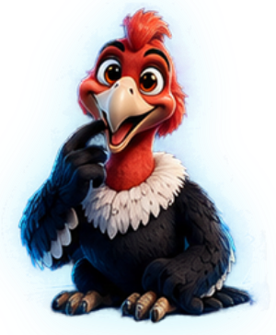
01 · DÓNDE ESTAMOS
¿EN QUÉ NIVEL ESTÁS?
L5
L4
Fábrica oscura
L3
Equipo: tú escribes specs
L2
Dev que revisas sin escribir
L1
Junior que revisas línea a línea
L0
Pasante
Autocompletado
~90% está aquí
Niveles de Dan Shapiro, enero 2026
STUDENT COMMUNITY DAY · COCHABAMBA
RODRIGO TORRICO · 07
Notes:
Momento interactivo: mano alzada. ¿Quién está en L0, autocompletado? ¿L1? ¿L2, un junior al que revisas línea por línea? ¿L3? Según Shapiro, cerca del 90% de quienes se dicen AI native está en L2 sin saberlo. Pregunta: ¿qué te impide subir uno? Casi siempre es contexto, verificación o confianza. Eso es lo que cubre el resto de la charla. En mi proyecto: le pedí una función, la hizo, pero a su manera. Funcionó, pero no era lo que quería.

Slide 8
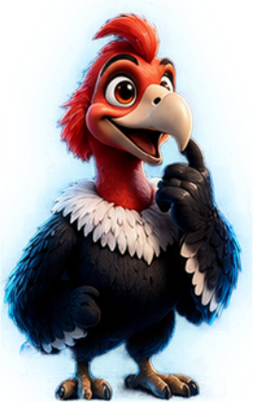
01 · IMPACTO REAL
DEVS EXPERTOS CON IA: ¿MÁS RÁPIDOS O MÁS LENTOS?
LO QUE CREÍAN
LO QUE SE MIDIÓ
+20%
−19%
más rápidos
más lentos
METR, 2025. Su seguimiento de feb. 2026 sugiere más aceleración hoy
STUDENT COMMUNITY DAY · COCHABAMBA
RODRIGO TORRICO · 08
Notes:
Antes de mostrar el dato, la sala adivina: devs experimentados, en repos que conocen, con IA, ¿más rápidos o más lentos? Voto a mano alzada. Revelo: creían ser 20% más rápidos y fueron 19% más lentos. La lección no es que la IA frene: es que la percepción no es medición. Matiz honesto: el propio METR, en su seguimiento de febrero de 2026 con 57 devs y más de 800 tareas, dice que probablemente hoy hay más aceleración. No citar el 19% como hecho actual.

Slide 9
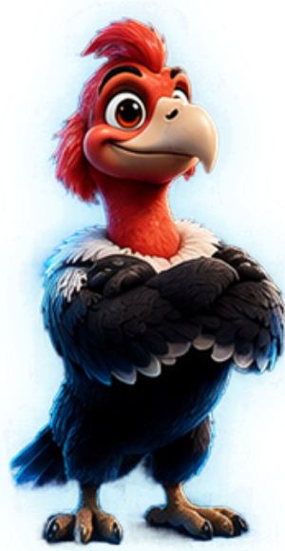
LA IA AMPLIFICA: SI TU BASE ES BUENA, MEJOR. SI ES CAOS, MÁS CAOS
DORA 2025 · FAROS · STANFORD
Mide entrega con DORA o DX Core 4, no con sensaciones
STUDENT COMMUNITY DAY · COCHABAMBA
RODRIGO TORRICO · 09
Notes:
DORA 2025: más del 80% reporta mejor productividad, pero varios análisis ven que la ganancia individual se diluye a nivel de equipo y la estabilidad puede empeorar. La IA es un amplificador. El cuello de botella se movió de escribir código a revisar y dar contexto. Para los estudiantes: ganan más velocidad bruta pero arriesgan su aprendizaje. Usen los agentes para entender, no solo para producir.

Slide 10
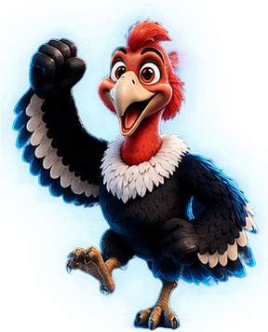
02 · HARNESS
AGENT = MODEL + HARNESS
El caballo es fuerte. Sin arnés, no tira del carro hacia donde quieres
STUDENT COMMUNITY DAY · COCHABAMBA
RODRIGO TORRICO · 10
Notes:
Un agente es un modelo dentro de un harness: todo lo que decide qué ve el modelo, qué herramientas usa, cómo recuerda, cómo se verifica su trabajo y qué tiene permitido hacer. Analogía: el arnés de un caballo, o el tablero de un auto. El término lo popularizó Mitchell Hashimoto y lo desarrolló OpenAI con el experimento de cero líneas.

Slide 11
02 · HARNESS
DEL PROMPT AL ENTORNO
LENGUAJE
INFORMACIÓN
ENTORNO
PROMPT ENGINEERING
CONTEXT ENGINEERING
HARNESS ENGINEERING
Cómo pides
›
Qué ve el modelo
›
Cómo actúa y se corrige
No mejores el prompt, mejora el entorno
STUDENT COMMUNITY DAY · COCHABAMBA
RODRIGO TORRICO · 11
Notes:
Tres capas que son la línea de tiempo de estos años. Prompt engineering: cómo redactas la petición. Context engineering: qué información ve el modelo. Harness engineering: cómo actúa y se corrige el agente. La lección central de OpenAI: cuando un agente falla, no es un problema de prompt; es una capacidad, un contexto o una estructura que falta en el entorno.

Slide 12
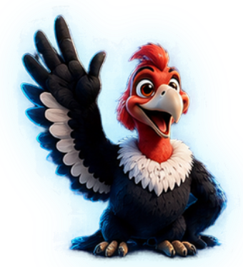
LEVANTA LA MANO SI…
le explicaste lo mismo dos veces a un agente
CADA PREGUNTA QUE UN AGENTE TE HACE DOS VECES ES UNA DECISIÓN QUE NO DOCUMENTASTE
PEDRO ANZE · AGENT FIRST
STUDENT COMMUNITY DAY · COCHABAMBA
RODRIGO TORRICO · 12
Notes:
Momento interactivo: que levante la mano quien le haya explicado lo mismo dos veces a un agente. Casi todos. Esta regla es harness engineering en una frase. En mi proyecto: el agente me preguntó por tercera vez cómo correr los tests. Lo escribí en AGENTS.md y dejó de preguntar.

Slide 13
02 · HARNESS
GUÍAS ANTES, SENSORES DESPUÉS
FEEDFORWARD · ANTES DE ACTUAR
FEEDBACK · DURANTE Y DESPUÉS
GUÍAS
SENSORES
AGENTS.md
skills
convenciones
linters
tipos
tests
agente revisor
docs de diseño
scripts de arranque
observabilidad
STUDENT COMMUNITY DAY · COCHABAMBA
RODRIGO TORRICO · 13
Notes:
Un modelo mental útil. Las guías actúan antes de que el agente actúe: AGENTS.md, skills, convenciones, documentos de diseño. Los sensores actúan durante o después: lint, tipos, tests, revisión por otro agente. Un buen harness tiene las dos cosas. Aquí va el fallo en vivo: muestro un caso preparado donde el agente cambia algo fuera de alcance y un test o una regla lo detecta.

Slide 14
02 · HARNESS
EMPIEZA POR UN ARCHIVO
AGENTS.md
# Proyecto
API de reservas del centro de estudiantes
## Cómo correrlo
pnpm dev · pnpm test
## Convenciones
Código en inglés
## Decisiones tomadas
No tocar /payments sin aprobación
ACTUALÍZALO CADA VEZ QUE EL AGENTE FALLE
Regla de Greg Brockman
STUDENT COMMUNITY DAY · COCHABAMBA
RODRIGO TORRICO · 14
Notes:
AGENTS.md en la raíz del repo: qué es el proyecto, cómo correrlo, convenciones y decisiones ya tomadas. Funciona en Claude Code, Codex y la mayoría de agentes. La regla de Brockman: actualízalo cada vez que el agente falle. Cambiar el ejemplo por el AGENTS.md real de mi proyecto.

Slide 15
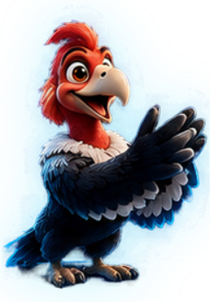
02 · HARNESS
TU HARNESS EN SEIS PASOS
01
AGENTS.MD
02
REPO LEGIBLE
03
SENSORES
En la raíz del repo
Planes dentro del repo
Lint, tipos y tests
OBSERVABLE
REVISOR
ITERA
04
05
06
Fallo repetido, nueva regla
Logs y trazas
Decide un humano
STUDENT COMMUNITY DAY · COCHABAMBA
RODRIGO TORRICO · 15
Notes:
Cómo construir un harness, paso a paso. Uno: AGENTS.md. Dos: repo legible para agentes, el conocimiento vive en el repo y no en tu cabeza. Tres: sensores rápidos que el agente corre solo antes de pedir revisión. Cuatro: que pueda ejecutar y observar la app. Cinco: un agente revisor, con la decisión final en un humano. Seis: itera el harness, no el prompt. Cada fallo repetido se convierte en una regla, un test o una skill.

Slide 16
03 · SKILLS
MCP LE DA MANOS, LAS SKILLS LE DAN HÁBITOS
mi-skill/
~100
SKILL.md qué hace y cuándo
scripts/ lo que ejecuta
references/ lo que consulta
templates/ lo que reutiliza
tokens por skill hasta que la tarea coincide
Claude Code
Codex
Gemini CLI
Cursor
STUDENT COMMUNITY DAY · COCHABAMBA
RODRIGO TORRICO · 16
Notes:
Los MD dan contexto, las skills dan habilidades. Una skill es una carpeta con un SKILL.md que dice qué hace y cuándo, más scripts, referencias y plantillas. Es un estándar abierto que funciona en varios agentes. Se cargan por divulgación progresiva: el agente lee solo nombre y descripción, unos 100 tokens, y abre el resto cuando la tarea coincide. Analogía: las recetas de una cocina. El cocinero sabe cocinar; la receta le dice cómo lo hace tu restaurante.

Slide 17
03 · SKILLS
LAS QUE MÁS SE RECOMIENDAN EN 2026
Superpowers
systematic-debugging
frontend-design
Planear y probar antes de codificar
Depurar con método
Diseño deliberado
pdf · docx · xlsx
skill-creator
Agent-Browser
Documentos
Tu puerta a constructor
Verificación visual
STUDENT COMMUNITY DAY · COCHABAMBA
RODRIGO TORRICO · 17
Notes:
Las más recomendadas en los rankings de 2026. Superpowers, de obra: brainstorming, planes, TDD, revisión de código. systematic-debugging, que cambia el comportamiento más frustrante de los agentes. frontend-design de Anthropic, para evitar el look genérico. Las skills de documentos. Y la que más importa para esta charla: skill-creator y mcp-builder, la puerta de entrada a pasar de usuario a constructor. No pongo número de estrellas: varían muchísimo entre fuentes. Dato meta: estas diapositivas se hicieron con una skill (slizdeck).

Slide 18
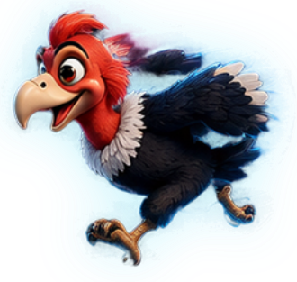
03 · SKILLS
INSTALA 2 O 3, NO 20
Resuelve un fallo que ya viste repetirse
Dice con precisión cuándo se activa
Tiene criterio de terminado
Léela antes: corre con tus permisos
Demo · misma tarea, con skill y sin skill
STUDENT COMMUNITY DAY · COCHABAMBA
RODRIGO TORRICO · 18
Notes:
Cómo elegir: que resuelva un fallo que ya viste repetirse, no uno hipotético; que tenga una descripción precisa de cuándo se activa; manejo de errores y criterio de terminado. Instala dos o tres: cada una compite por la atención del agente. Y léela antes de instalarla: es instrucción que tu agente ejecuta con tus permisos. Demo de 2 minutos: misma tarea en dos agentes, con y sin la skill. En mi proyecto: empaqueté mi forma de planear y revisar en una skill. Ahora lo hace como lo haría yo.

Slide 19

04 · LOOP ENGINEERING
DISEÑA EL CICLO, NO EL PROMPT
01
META
Qué es terminado
05 · PARADA
04
02
ÉXITO O TOPE
La verifica una máquina, no el modelo
DECISIÓN
ACCIÓN
Seguir o corregir
Usa herramientas
Como un termostato: fijas la meta, él mide y corrige
03
OBSERVACIÓN
Lee resultados
STUDENT COMMUNITY DAY · COCHABAMBA
RODRIGO TORRICO · 19
Notes:
Loop engineering: diseñar el sistema de retroalimentación que deja al agente planear, actuar, observar y corregirse hasta cumplir una meta, sin que dirijas cada turno. Cinco partes: meta verificable, acción, observación, decisión y parada, que siempre incluye un tope. Analogía del termostato: no le dices la temperatura cada minuto. Advertencia honesta: es una práctica emergente, aún no es un estándar. Un loop con contexto malo solo falla más rápido y más caro.

Slide 20
04 · LOOP ENGINEERING
CUATRO LOOPS QUE YA PUEDES USAR
LOOP
IDEA
EJEMPLO
/goal
Itera hasta cumplir una condición
Que pase la suite de tests
/loop
Repite cada cierto tiempo
Vigilar el CI y arreglar lo trivial
Evaluador y optimizador
Uno genera, otro critica
Código y revisión en ciclo
Monitoreo
Corre a lo largo del tiempo
Revisión diaria de dependencias
STUDENT COMMUNITY DAY · COCHABAMBA
RODRIGO TORRICO · 20
Notes:
Cuatro tipos que aparecen en las guías de 2026. El loop de meta, que itera hasta cumplir una condición verificable. El recurrente, que repite una tarea cada cierto tiempo. El de evaluador y optimizador: uno genera y otro critica. Fallo típico: los dos convergen en la misma respuesta equivocada, o el evaluador se vuelve más permisivo. Y el de monitoreo. Cuándo no usar un loop: si una sola llamada bien armada resuelve la tarea. Empieza simple.

Slide 21
04 · LOOP ENGINEERING
UN LOOP SIN TOPE ES UNA FACTURA SIN TOPE
agente · ejemplo
01
Topes de vueltas y costo
/goal tests de auth en verde · tope 3
vuelta 1 4 tests fallan
vuelta 2 1 test falla
vuelta 3 1 test falla
Tope alcanzado: me detengo
02
Salida verificable
03
Permisos mínimos
04
Humano en lo irreversible
05
Trazas
STUDENT COMMUNITY DAY · COCHABAMBA
RODRIGO TORRICO · 21
Notes:
Demo mínima de 3 minutos: un /goal con una meta verificable, por ejemplo que pasen los tests de un módulo, con tope de 3 iteraciones, y mostrar que se corta y por qué. La salida de la terminal es ilustrativa: ajustar a la sintaxis real del agente que use. Guardrails no negociables: topes, salida verificable por una máquina, sandbox y permisos mínimos porque todo lo que lee el agente es entrada no confiable, compuertas humanas antes de lo irreversible y trazas. En mi proyecto: trabajó mientras yo tomaba un café.

Slide 22
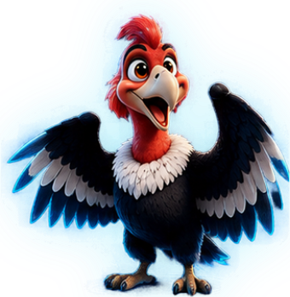
05 · ORQUESTACIÓN
DE UN AGENTE A UNA FLOTA
Tú marcas el ritmo, cada agente toca su parte
STUDENT COMMUNITY DAY · COCHABAMBA
RODRIGO TORRICO · 22
Notes:
Con un solo agente trabajas en secuencia y esperas mucho. Con una flota, coordinas: tú defines, los agentes ejecutan en paralelo y los humanos deciden en las compuertas. Es el nivel 4 de Shapiro. Analogía: dirigir una orquesta. Y sí, la herramienta se llama Orca, de orquesta (chiste suave). Ahora volvemos a los tres agentes del inicio.

Slide 23

05 · ORQUESTACIÓN
ORCA: DIRIGE TU FLOTA
PARALELO
Varios agentes, un worktree cada uno
REVISIÓN
Diffs anotados línea a línea
MÓVIL
Avisa cuando un agente termina
CLI
Un agente coordina a otros
$ brew install --cask stablyai/orca/orca
Open source · MIT
Tus suscripciones
STUDENT COMMUNITY DAY · COCHABAMBA
RODRIGO TORRICO · 23
Notes:
Orca es un ADE, Agent Development Environment, open source de Stably AI, licencia MIT, para macOS, Windows y Linux, con app móvil. Corre Claude Code, Codex, OpenCode, Gemini y cualquier agente de CLI, cada uno en su propio git worktree. No revende cómputo: usas tus propias suscripciones. También tiene SSH, navegador integrado y flujos con GitHub y Linear.

Slide 24
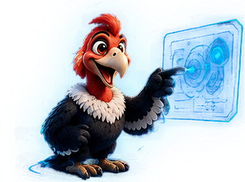
DEMO EN VIVO
¿QUÉ AGENTE GANA?
A
WORKTREE-A
B
WORKTREE-B
C
WORKTREE-C
CLAUDE CODE
CODEX
GEMINI CLI
Votamos, comparamos diffs, merge del mejor
STUDENT COMMUNITY DAY · COCHABAMBA
RODRIGO TORRICO · 24
Notes:
Volvemos a los tres agentes que lancé al inicio. Momento de juego: la sala vota cuál va a ganar, A, B o C. Abro Orca, comparamos los diffs lado a lado y hacemos merge del mejor. Las barras de la diapositiva son ilustrativas: los nombres de los agentes se ajustan a los que se usen en vivo. Si algo falla, plan B: video grabado ayer.

Slide 25

05 · ORQUESTACIÓN
NO ES SOLO PARALELIZAR
UI
MODELO
API
COMPUERTA
MERGE
PRUEBAS
task-create
dispatch
ask · reply
gate-create
run
STUDENT COMMUNITY DAY · COCHABAMBA
RODRIGO TORRICO · 25
Notes:
Orquestación de verdad: Orca trae una skill de orquestación. Defines el trabajo como un DAG de tareas con dependencias y estados; despachas cada tarea a un trabajador en una terminal; los trabajadores preguntan al coordinador y esperan respuesta; y las compuertas de decisión bloquean una tarea hasta que un humano la resuelve. Esto es loop engineering aplicado. Demo: disparo una compuerta y la respondo desde el teléfono con la app móvil. Antes de la charla: correr orca orchestration --help y confirmar si la versión usa run o run-create.

Slide 26
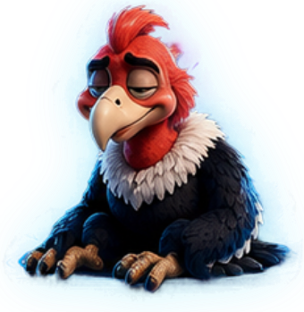
PARALELIZAR SIN VERIFICAR SOLO MULTIPLICA LA REVISIÓN
MÁS AGENTES, MÁS IMPORTA EL HARNESS
STUDENT COMMUNITY DAY · COCHABAMBA
RODRIGO TORRICO · 26
Notes:
Punto de equilibrio: orquestar no reemplaza revisar. Cuantos más agentes en paralelo, más importa el harness y las compuertas humanas. Kori aquí representa a quien recibe cinco PRs de mil líneas un viernes. En mi proyecto: pasé de programar a dirigir, pero sigo decidiendo. Otras opciones de pasada: Claude Squad, Warp, Composio, Symphony.

Slide 27
06 · TU RUTA
TRES NIVELES HACIA CONSTRUCTOR
A
B
C
USUARIO AVANZADO
CONSTRUCTOR DE HARNESS
CONSTRUCTOR DE AGENTES
ENTREGABLE
AGENTS.md y un flujo plan, ejecutar, validar
ENTREGABLE
ENTREGABLE
2 o 3 skills propias y un repo legible
Un agente en producción con evaluaciones
STUDENT COMMUNITY DAY · COCHABAMBA
RODRIGO TORRICO · 27
Notes:
Ya tienes casi todo: los agentes son software y fallan como software. Lo nuevo es aceptar que la salida es probabilística y aprender a medirla. Nivel A: usuario avanzado. Nivel B: constructor de harness, diseñas el entorno donde trabajan los agentes de tu equipo. Nivel C: constructor de agentes como producto, con bucle, herramientas, memoria, evaluaciones y guardrails. Frameworks para elegir uno y construir: LangGraph, Claude Agent SDK, OpenAI Agents SDK.

Slide 28
06 · TU RUTA
TU PLAN DE 90 DÍAS
Días 1 a 30
Días 31 a 60
Días 61 a 90
SUBE UN NIVEL
TU HARNESS
TU AGENTE
AGENTS.md y preguntas repetidas
Skills, sensores, un /goal
Pequeño, evaluado y publicado
STUDENT COMMUNITY DAY · COCHABAMBA
RODRIGO TORRICO · 28
Notes:
Plan de 90 días. Primer mes: sube un nivel como usuario. Segundo mes: construye tu harness. Tercer mes: construye un agente pequeño y completo con un framework, con evaluaciones y trazas, y publícalo como repositorio, servidor MCP o artículo. Para estudiantes: lo que pusiste en producción vale más que las credenciales.

Slide 29
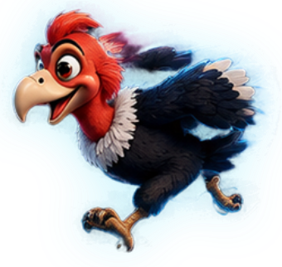
LO PROMETIDO
ELIGE UNA PARA EL LUNES
01
CREA AGENTS.MD EN TU REPO
02
ANOTA CADA PREGUNTA REPETIDA
03
PRUEBA UN /GOAL CON TOPE
STUDENT COMMUNITY DAY · COCHABAMBA
RODRIGO TORRICO · 29
Notes:
Lo prometido al inicio. Cada persona elige una de estas tres acciones y la dice en voz alta a quien tiene al lado, o la anota. Comprometerse en público sube la probabilidad de hacerlo.

Slide 30

GRACIAS · COCHABAMBA
PASAS DE ESCRIBIR CÓDIGO A DISEÑAR EL SISTEMA QUE LO ESCRIBE
Ubica tu nivel y sube uno
Escribe el entorno antes que el código
Diseña loops, orquesta, decide tú
IG @tokidev.ai · GitHub @tokidev-ai
STUDENT COMMUNITY DAY · COCHABAMBA
RODRIGO TORRICO · 30
Notes:
Tres ideas para llevarse: ubica tu nivel y sube uno; escribe el entorno antes que el código; deja de dirigir cada turno, diseña loops y orquesta, con un humano en las compuertas. Me encuentran en Instagram @tokidev.ai y en GitHub @tokidev-ai. Gracias, y a preguntas.

